Slide 1


Impacto del Fenómeno El Niño en la Hidrodinámica Regional
Disparidad de Escurrimientos entre Cuencas Andinas y de LLanura
M
Agosto 19 de 2026

Slide 2
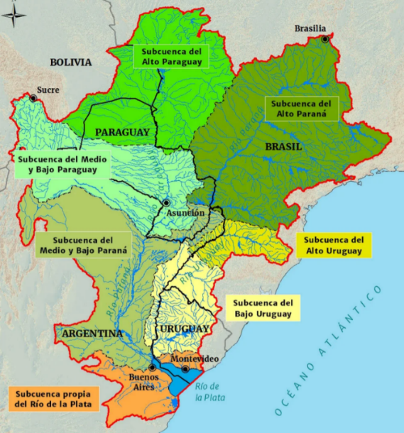
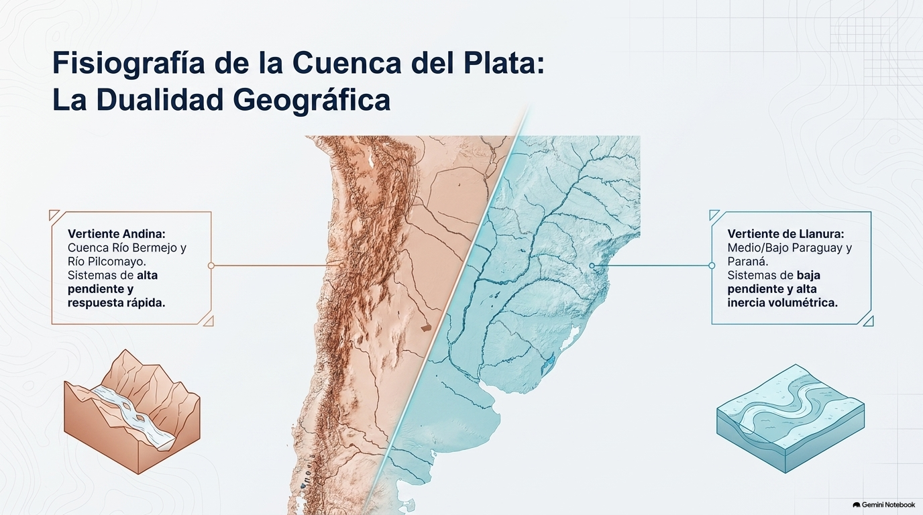
Áreas de Análisis
SUB CUENCAS DE LA CUENCA DEL PLATA
SUB CUENCAS DE APORTE CEUNCA DEL PLATA
FISIOGRAFIA DE LA CUANCA DEL PATA DUALIDAD GEOGRAFICA

Slide 3
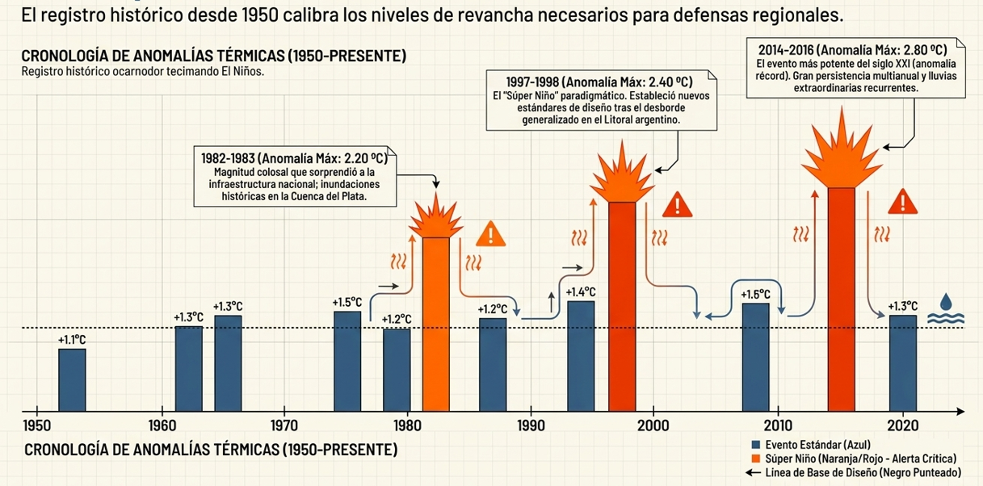
Historia de Fenómeno ENOS (El Niño)

Slide 4

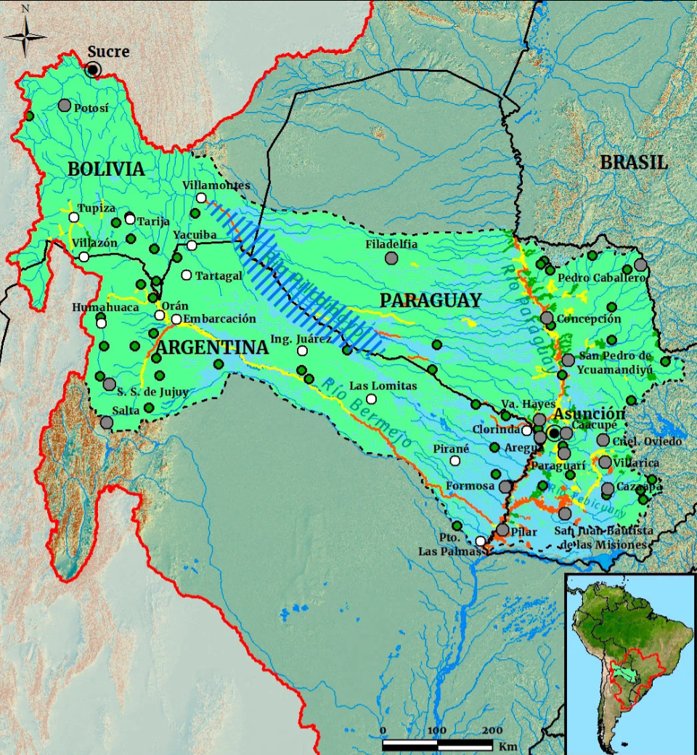
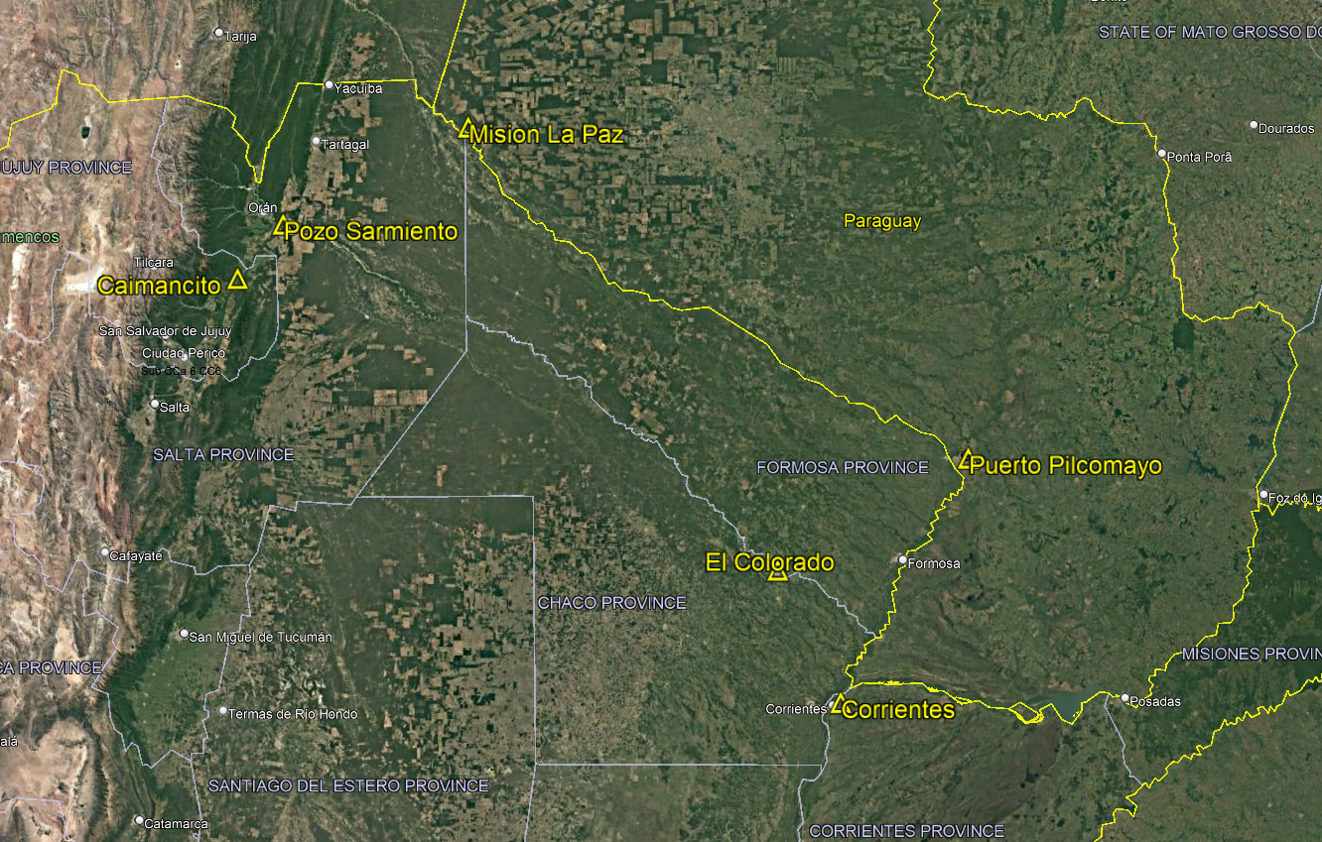
Impactos en la Cuenca del Plata
Sub cuencas de Estudio
Estaciones de Aforos Analizadas
Sub cuencas Bermejo
Pozo Sarmiento
Caimancito
El Colorado
Sub Rio Pilcomayo
Mision La Paz
Sub Rio Paraguay
Puerto Pilcomayo
Sub cuencas Paraná Medio
Corrientes

Slide 5
Impactos en la Cuenca del Plata
El periodo temporal evaluado, comprende desde el año 1970 al 2023
A los efectos de la evaluación de las anomalías, respecto de los valores medios de las serie registradas en las estaciones seleccionadas, se tomaron como años de comparación, los correspondientes a los años Niño:
1972-1973
1982-1983
1986-1987
1991-1992
1997-1998
2015-2016

Slide 6
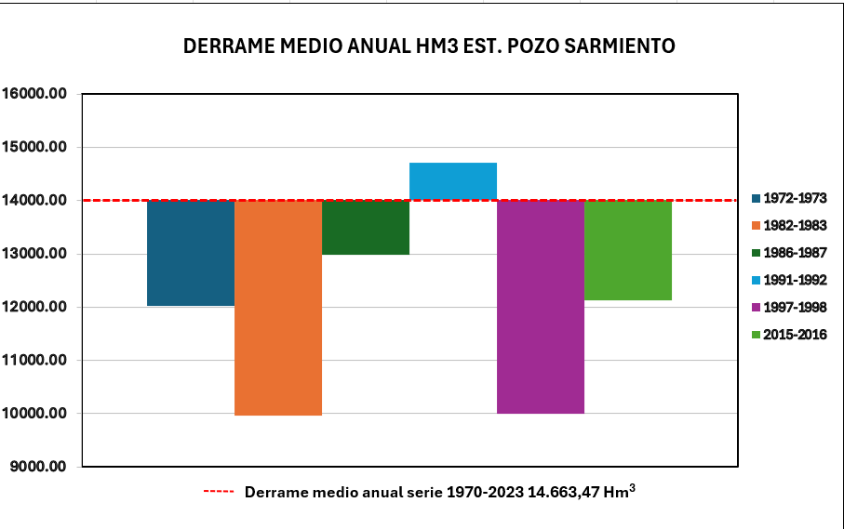
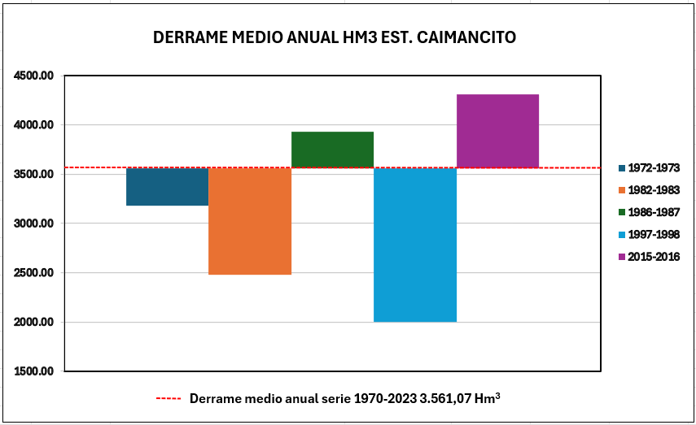
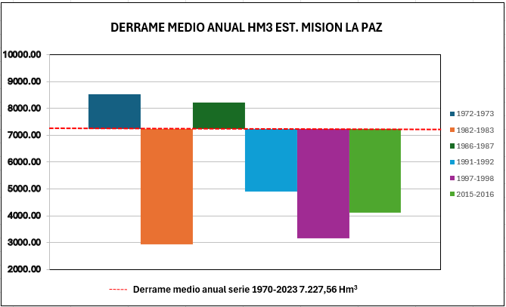
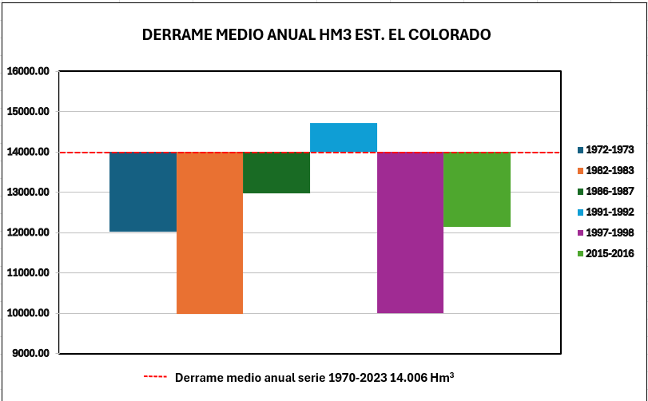
Impactos en la Cuenca del Plata
SUB CUENCAS VERTIENTE ANDINA - CUENCA RIO BERMEJO Y RIO PILCOMAYO
CUENCA RIO PILCOMAYO
CUENCA RIO BERMEJO

Slide 7
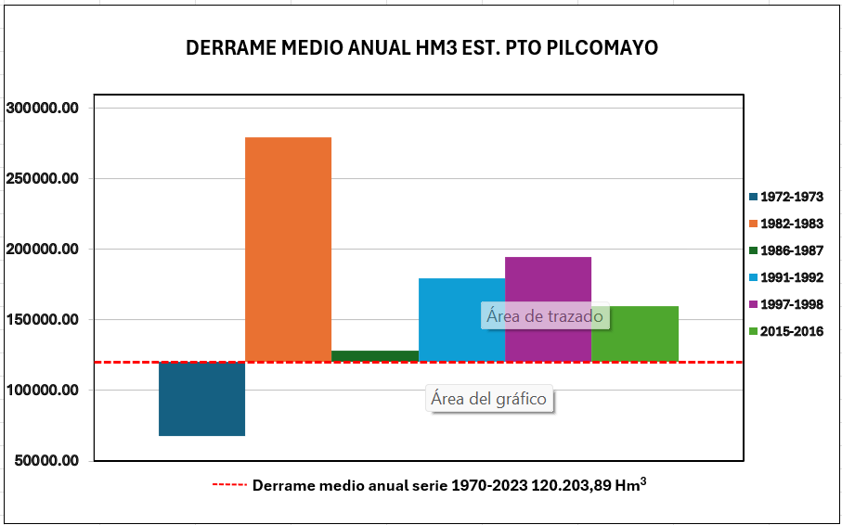
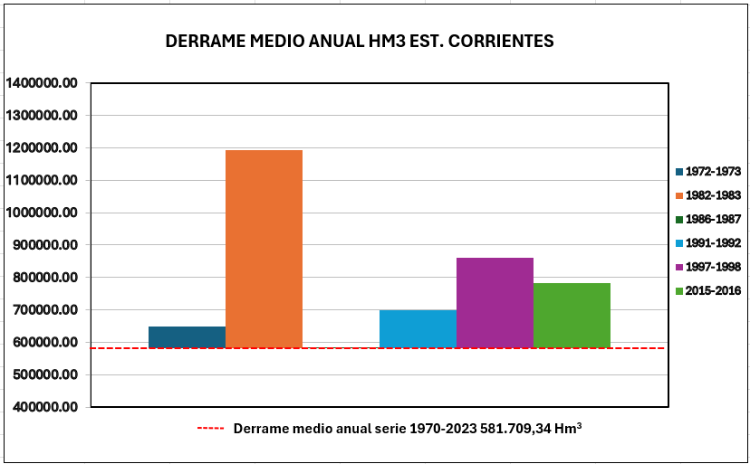
Impactos en la Cuenca del Plata
SUB CUENCAS VERTIENTE LLANURA – RIO PARAGUAY Y RIO PARANA
CUENCA RIO PARAGUAY
CUENCA RIO PARANA

Slide 8
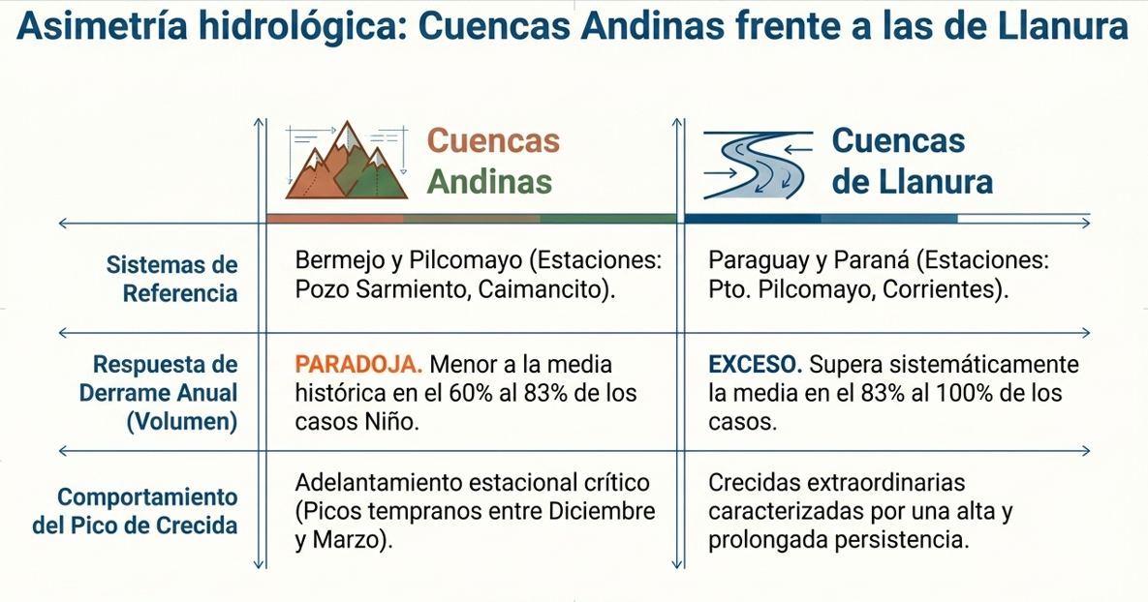
Impactos en la Cuenca del Plata
ANALISIS DE RESULTADOS

Slide 9
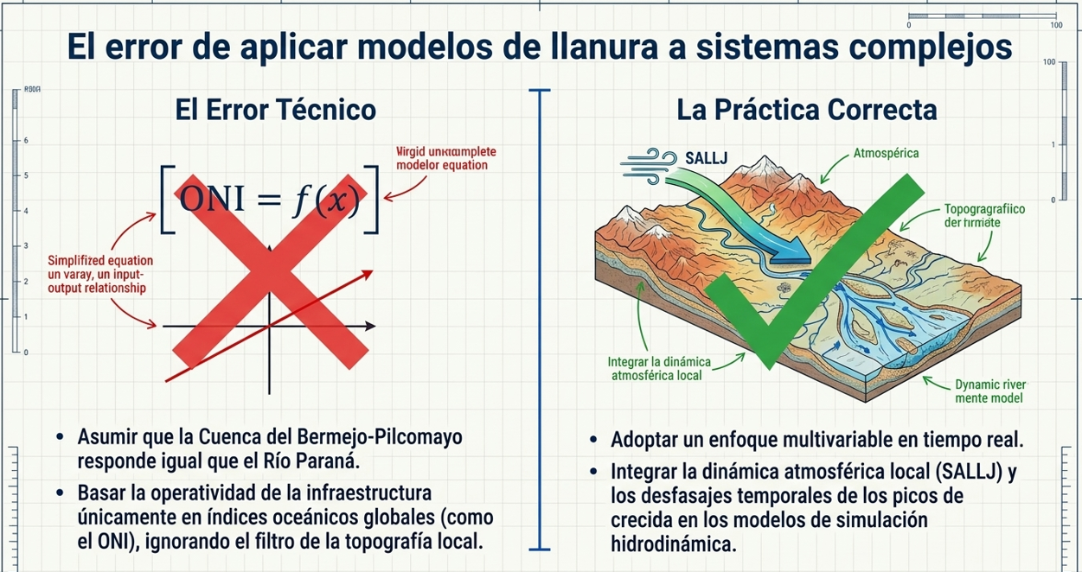
Impactos en la Cuenca del Plata
ANALISIS DE RESULTADOS

Slide 10
¡MUCHAS GRACIAS!

